Slide 1
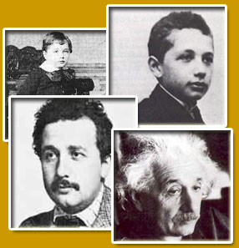
爱因斯坦
（1879-1955）
20世纪最伟大的物理学家, 1905年、1915年先后创立狭义和广义相对论, 1905年提出了光量子假设, 1921年获得诺贝尔物理学奖,还在量子理论方面有重要贡献 .

Slide 2
一 狭义相对论的基本原理
1 相对性原理
物理定律在所有惯性系中都具有相同的表达形式，即所有惯性系对运动的描述都是等效的.
2 光速不变原理
真空中的光速是常量，沿各个方向都等于c ，与光源或观测者的运动状态无关.

Slide 3
这两条基本原理是狭义相对论的基础.
关键概念：相对性和不变性 .
伽利略变换与狭义相对论的基本原理不符.
狭义相对论的基本原理与实验事实相符合.

Slide 4
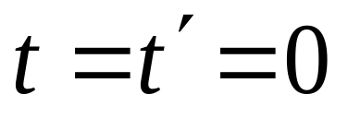

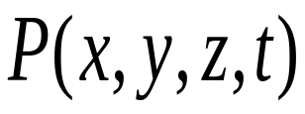


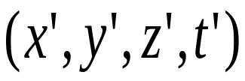
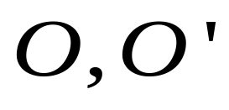




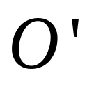



二 洛伦兹变换式
符合相对论理论的时空变换关系．
设 时， 重合 ;事件 P 的时空坐标如图所示.
*

Slide 5
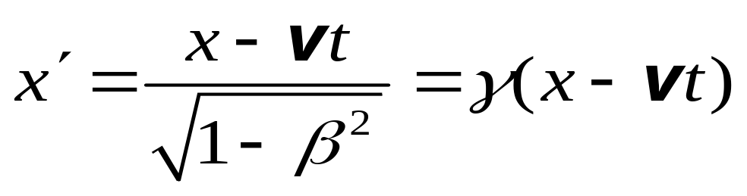
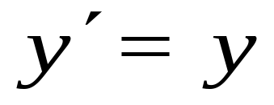
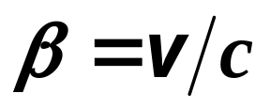
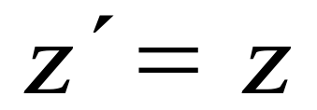
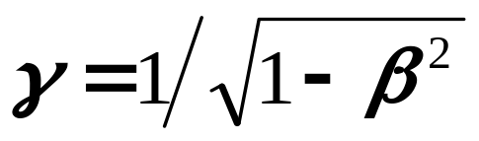
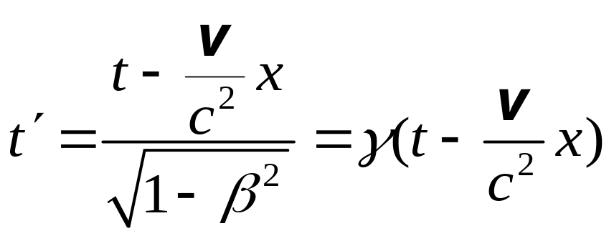
1 洛伦兹坐标变换式

Slide 6
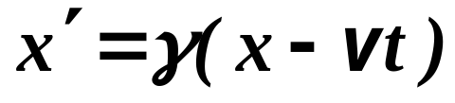
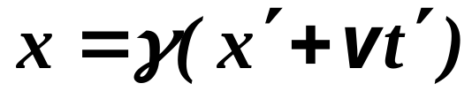
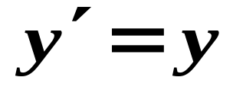
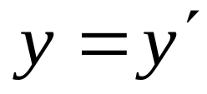
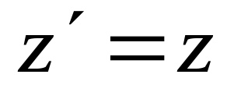
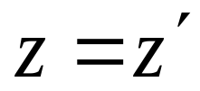
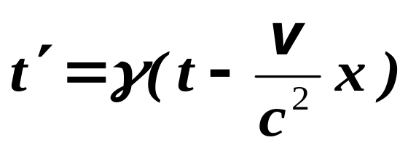
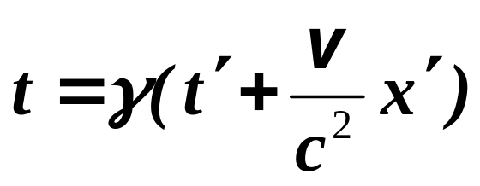

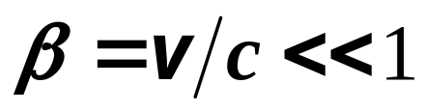
正变换
逆变换
注 意
时,
转换为伽利略变换式.

Slide 7
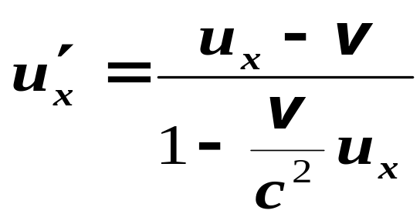
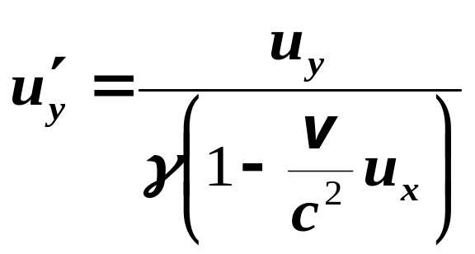
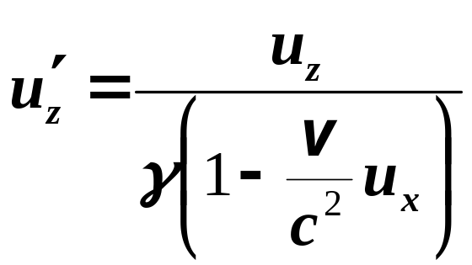
2 洛伦兹速度变换式
正变换

Slide 8
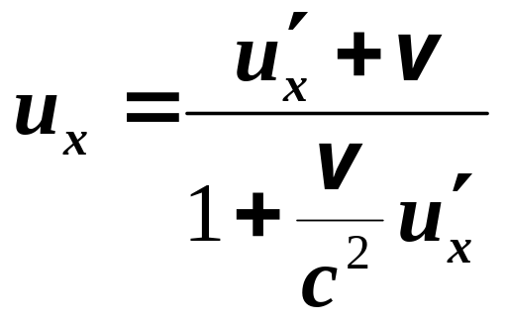
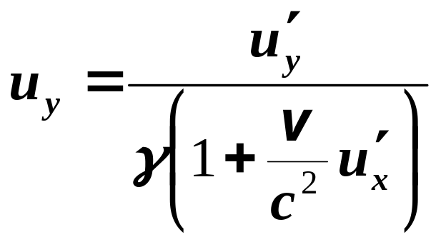
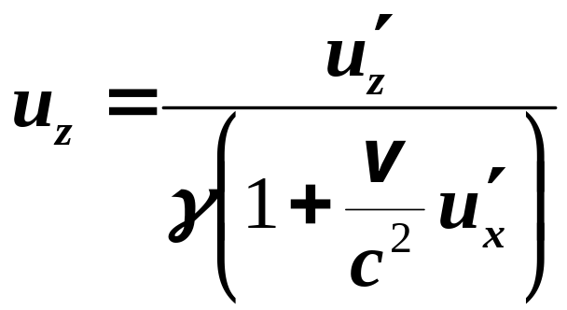
逆变换

Slide 9
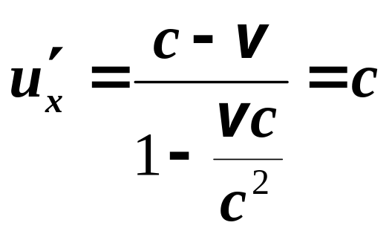
讨论
如在S系中沿x方向发射一光信号,在S′系中观察:
光速在任何惯性系中均为同一常量，利用它可将时间测量与距离测量联系起来.
光速不变

Slide 10
选择进入下一节：
14-0 教学基本要求
14-1 伽利略变换式
经典力学的绝对时空观
14-2 迈克耳孙-莫雷实验
否定了绝对参考系的存在
14-3 狭义相对论的基本原理
洛伦兹变换式
14-4 狭义相对论的时空观

Slide 11
选择进入下一节：
* 14-5 光的多普勒效应
14-6 相对论性动量和能量
* 14-7 等离子体与受控核聚变
* 14-8 广义相对论简介

